Slide 1
FREM
En arbeid og inkluderingsbedrift

Slide 2
Vi skaper arbeidstakere
Utenforskapet er komplekst og trenger flere løsninger.
Arbeid – Utdanning
Gi mennesker muligheter til å skaffe jobb og økonomisk trygghet gjennom våre tiltak
Vi mener det er plass til alle i arbeidslivet uavhengig av utfordringer. Samarbeid og dialog er grunnlaget for all arbeidsinkludering.
Notes:
Ringer i Vannet er en metode som tar utgangspunkt i næringslivets behov, og deretter finner kandidater som passer den enkelte bedriften. Den hjelper deg å sørge for god jobbmatch. Ringer i Vannet gir mennesker som står utenfor arbeid og utdanning muligheten til en varig tilknytning til arbeidslivet.

Slide 3
Tiltak
AFT og AFT Jobbhuset
Helt Med
Arbeidsrettet rehabilitering
Norsk med arbeidspraksis
Norsk for kommunens KVP deltakere
Norskopplæring i AFT (basiskompetanse)
Sommerskole for Flyktningkontoret
Kurs for Døve
Deling av fagkompetanse til det beste for samfunnsoppdraget
Jobber i tverrfaglige team

Slide 4
Mange profesjoner med forskjellig yrkes- og praksisbakgrunn
Vi har:
Sosionomer
Sykepleier
Pedagoger
Fysioterapeut
Ergoterapeut
Ernæringsfysiolog
Kognitive terapeuter
Karriereveiledere
Sammen danner disse et flerfaglig team som samarbeider for beste praksis i de ulike tiltakene i FREM

Slide 5
Kompetanseheving /ansatte
Høgskolestudium i Metoder og arbeidsmåter i arbeidsinkludering
Karriereveiledning samt flerkulturell karriereveiledning (karriereverktøy/Inflow24/Jobpics)
Kognitiv terapi
Inkluderende jobbdesign
Praktisk pedagogisk utdanning
Fagkonferanser, ulike relevante fagkurs
Deltakelse via Zoom veldig bra for oss i distriktene

Slide 6
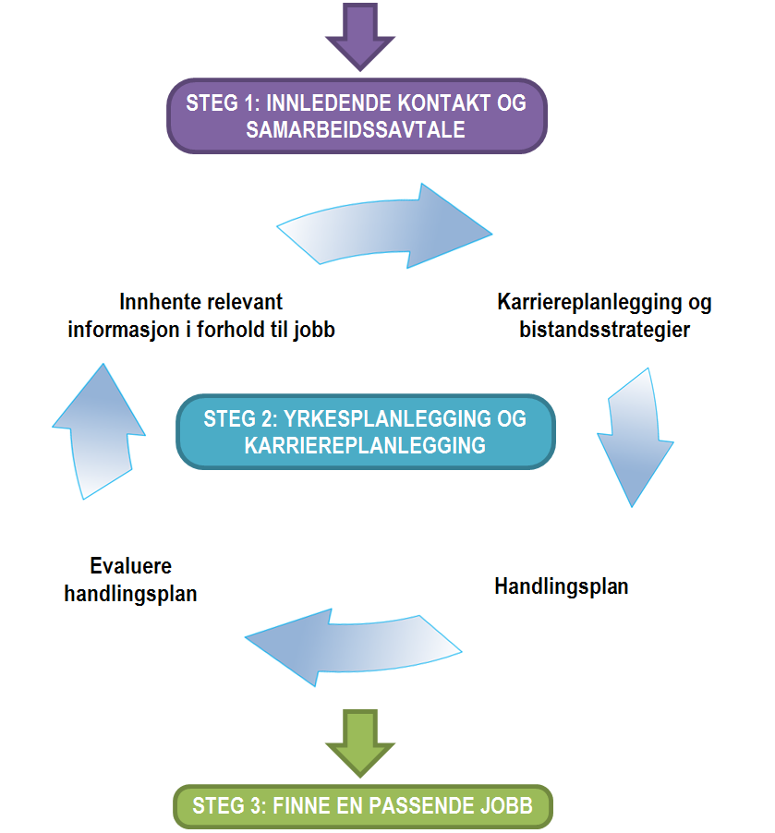
Deltaker fokus
Supported Employment (SE) metodikk som metodisk tilnærming. 5 trinnsmodellen
Metodiske verktøy: Karriereverktøy, motiverende
intervju, kognitive tilnærminger, Karriereferdigheter
Karrierekompetanse ut fra Kompetanse Norge sine prinsipper
Ringer i vannet metodikk Ringer i vannet (RIV) er en metodikk for rekruttering og
er NHO sin strategi for å rekruttere ansatte med nedsatt arbeidsevne til varige og faste jobber.

Slide 7
Kompetanseheving deltakere
Fagopplæring
Innen grafisk trykkeri , Tynnplate. Samarbeid med andre aktører
Legge til rette for lærekontrakter, Fagbrev på jobben, Bistår arbeidsgiver
Annen opplæring
Læringsrom –Nettskolen i Nordland, NKI, Kurs, Ulike retninger samarbeid
Privatist
aiLæring er en felles læringsplattform for medlemsbedrifter i Arbeid & Inkludering
Inneholder basiskompetansekurs, ulike fagkurs, sikkerhetskurs og diverse arrangementer og aktiviteter innen blant annet jobbsøking og motivasjon.
Godkjent av eks NKI for eksamen hos oss.
Norsk opplæring
Notes:
Læringsplattformen er tilgjengelig både fra PC og mobil, og brukerne kan følge ulike opplæringsopplegg, både i tempo og tid, som det passer hver enkelt. Læringsplattformen legger til rette for såkalt blandet læring, slik at klasseromsundervisning kombineres med fleksibel kompetanseheving. aiLæring har også kompetansestyringsverktøy slik at kompetanseheving kan skreddersys for hver enkelt bruker, med rapporteringsmuligheter, tester, eksamener og kursbevis.

